Slide 1
MTMI TEHETSÉGGONDOZÁS AZ EGRI GYAKORLÓBAN
„Egyszer egy tanítvány megkérdezte a Mestert:
Sokat kell-e még várni arra, hogy a dolgok jobbra forduljanak?
Hát ha várunk, akkor még sokat! – felelte a Mester.”
Készítette: Bátori Gabriella
Debrecen, 2019.11. 06.

Slide 2
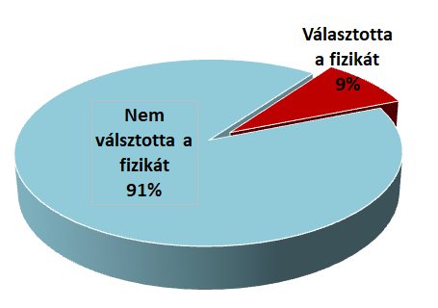
ELŐZMÉNYEK
Drasztikusan lecsökkent a gimnáziumi MTMI területeket érintő fakultációra jelentkezők száma
Egyre kevesebb gimnazista választotta továbbtanulási célzattal ezeket a területeke,
2012.

Slide 3
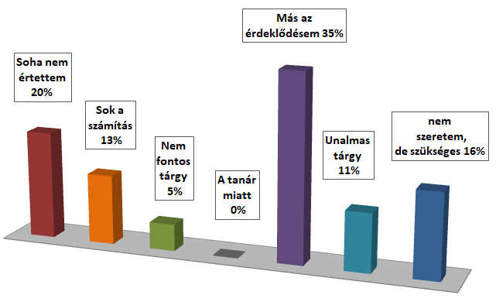
OKOK KERESÉSE
Miért nem választják a fizikát vizsgatárgynak?
2012.

Slide 4
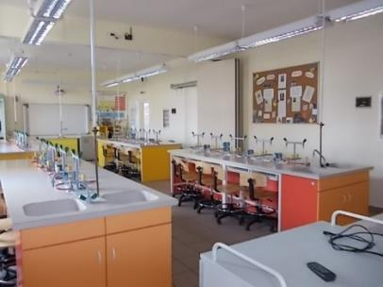
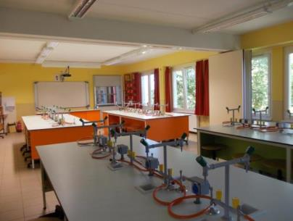
ERŐSSÉGEINK
INFRASTRUKTÚRA:
Természettudományos laborok
Korszerű tanulókísérleti és demonstrációs eszközös
HUMÁNERŐFORRÁS:
Képzett kollégák a tehetséggondozás területén
Bevált jó gyakorlatok
NTP-s és TÁMOP-os pályázatok anyagai
Barkóczy út – 2011.
Bartók tér – 2013.

Slide 5
MI A TEENDŐ?
intézményi célok
Kollégák személyes szakmai céljai
MOTIVÁCIÓ
diák
tanár
Alsó tagozat
Élmény-központú tanítás
Felső tagozat
Megfigyelés-központú tanítás
Középiskola
Mérés-központú tanítás
Jó gyakorlatok
foglalkozás tervek

Slide 6
LeszEK-E?
2017. október 1.
EFOP-3.2.5-17 MTMI pályaorientáció, készség- és kompetenciafejlesztés az egri „Gyakorlóban”

Slide 7
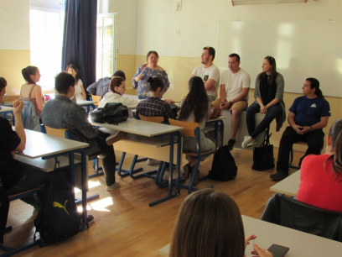
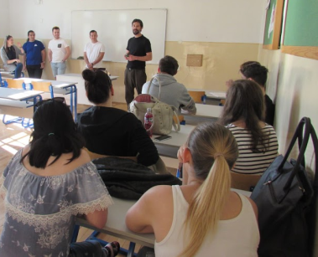
LeszEK-E?
1. Én is "gyakorlós" voltam!
matematika
informatika
fizika
kémia
biológia
volt diákjaink

Slide 8
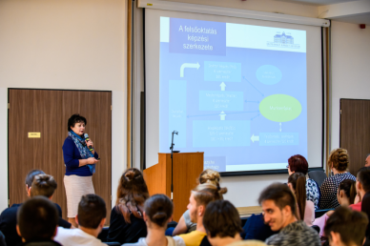
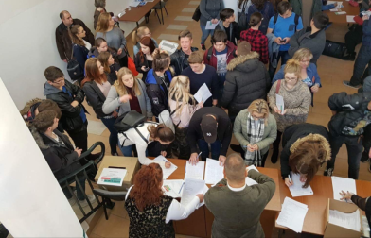
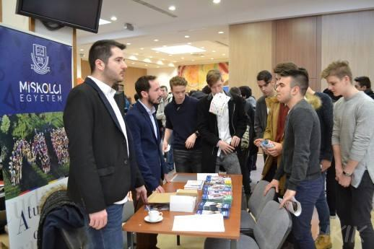
LeszEK-E?
2. Kedvcsináló az egyetemi szintű műszaki és természettudományos képzésekhez
EKE
HEVES MEGYEI IPARKAMARA

Slide 9
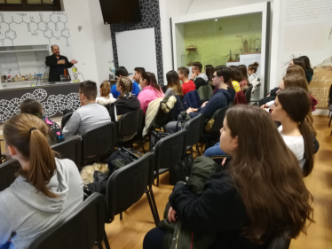
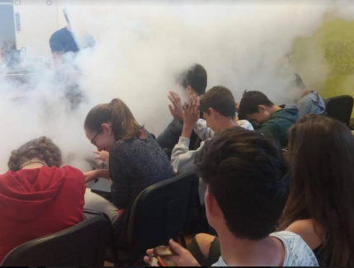
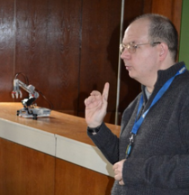
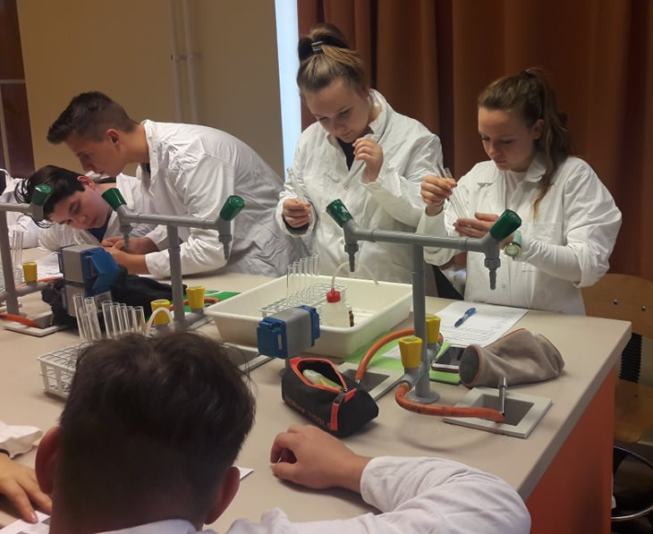
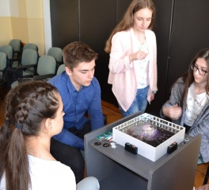
LeszEK-E?
3. Rendhagyó műhelyfoglalkozások az Eszterházy Károly Egyetemen
EKE oktatók
GYAKORLÓS TANÁROK

Slide 10
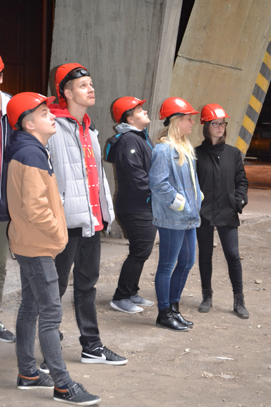
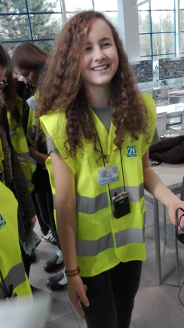
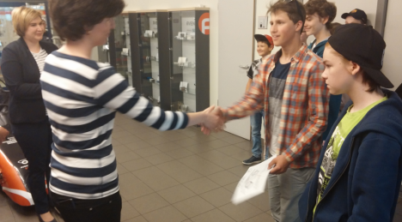
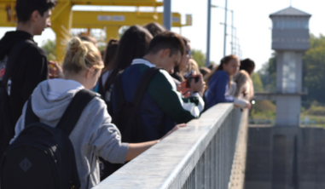
LeszEK-E?
4. Cégmustra
AVENTICS
BOSCH
ZF
VISONTA
KISKÖRE
PAKS
TASPUSZTA

Slide 11
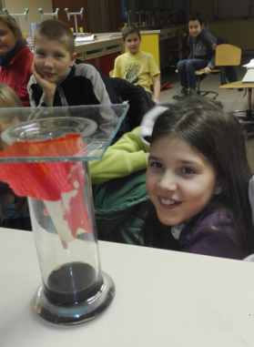
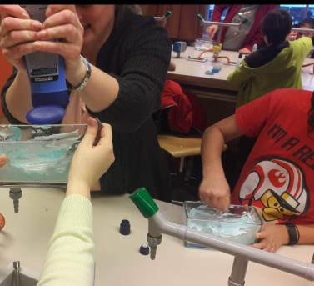
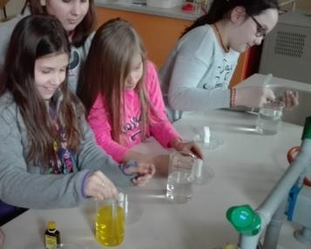
LeszEK-E?
5. Középiskolába készülünk!
heti 1 óra
5.-6.-7. osztály

Slide 12
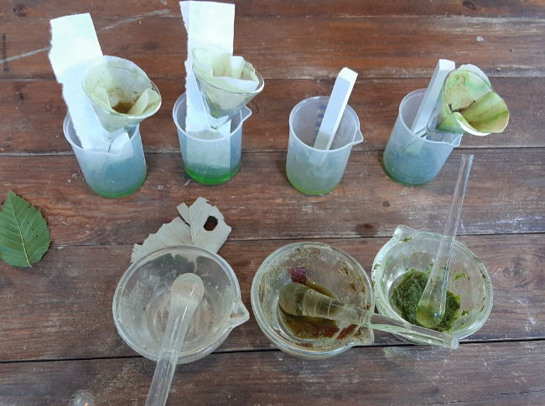
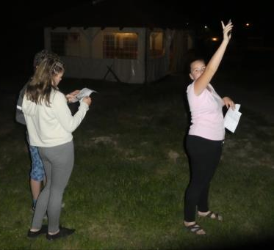
LeszEK-E?
6. Éjjel-nappal természet
5 nap
erdei iskola
fény – árnyék
tűz- víz
ég – Föld
ÖKO világ
Kicsik és nagyok

Slide 13
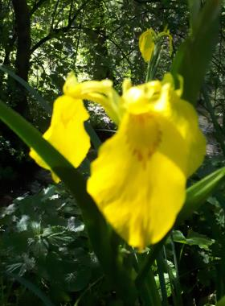
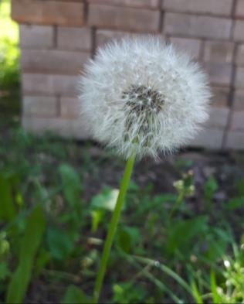
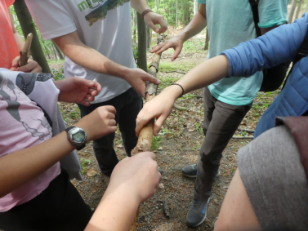
LeszEK-E?
7. Légy természetszerető, örökítsd meg, mutass példát!
1 nap
természetfotózás

Slide 14
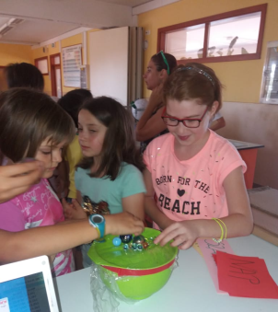
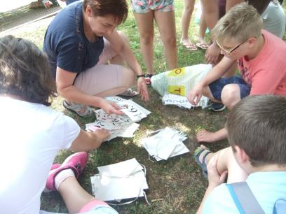
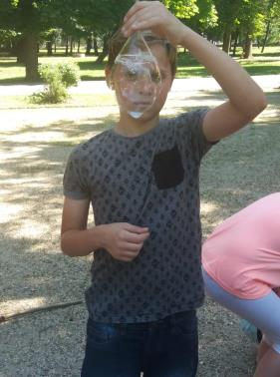
LeszEK-E?
8. LeszEK-E természettudós?
1 hét
napközis tábor
labor + Érsek kert + Eger patak
Kicsik (1-4)
Nagyok (5-8)

Slide 15
LeszEK-E?
verseny neve |  | évfolyam
1. | Kis okos matematika és természettudományi | 3-4
2. | Tudóspalánták természetismeret és matematika | 5-6
3. | Kis tudósok matematika és természettudományi | 7
4. | Tudósjelöltek matematika – logika - informatika | 9-10
5. | Tudósjelöltek fizika-kémia | 9-10
9. Versenyek

Slide 16
KÖSZÖNÖM A FIGYELMET
batori.gabriella@uni-eszterhazy.hu

